Slide 1
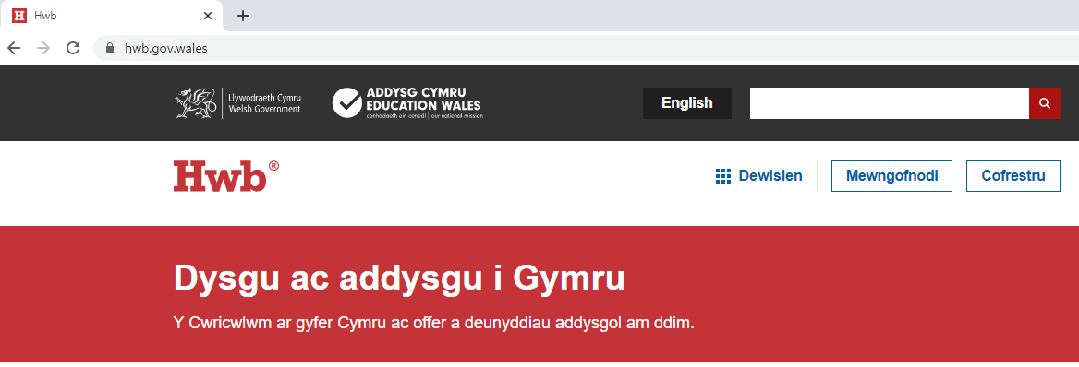


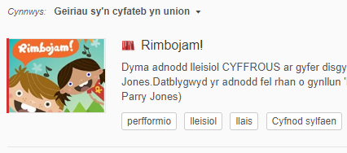
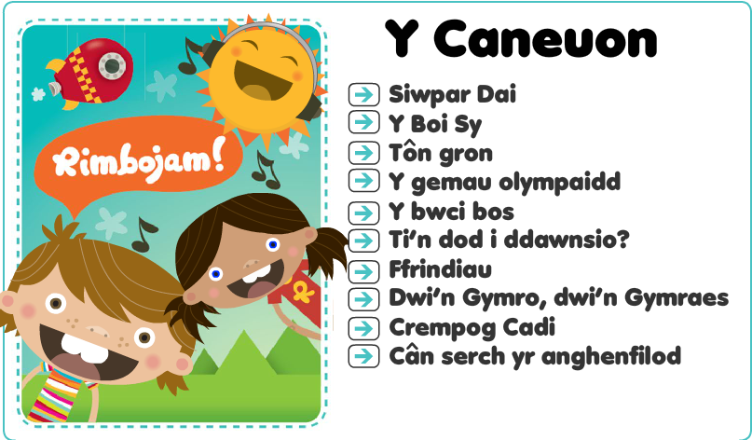

Slide 2
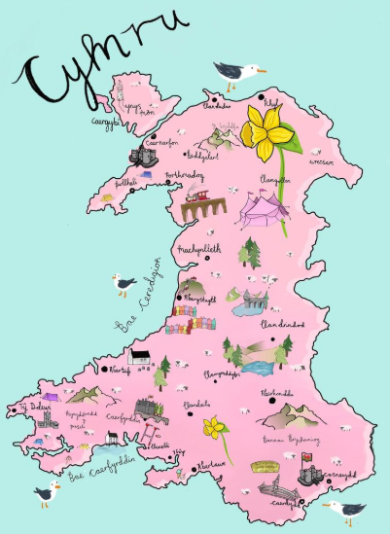
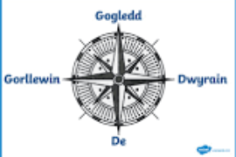
Mae ‘na Ddwy/rain, mae ‘na Orll/ew/in,
Mae ‘na Og/ledd ac ma ‘na Dde,

Slide 3
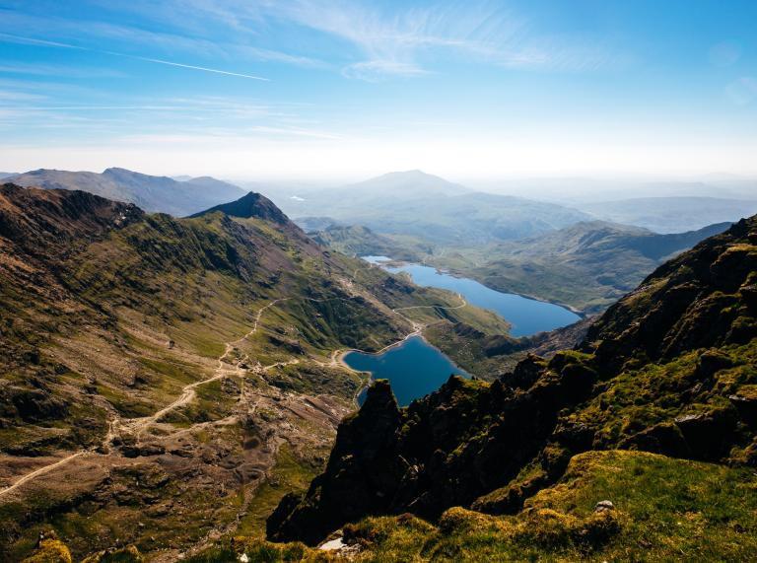
Mae myn/ydd/oedd a dyff/ryn/oedd
Yn co/di a disg/yn dros y lle,

Slide 4
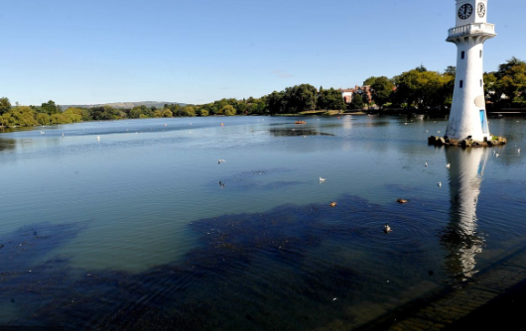
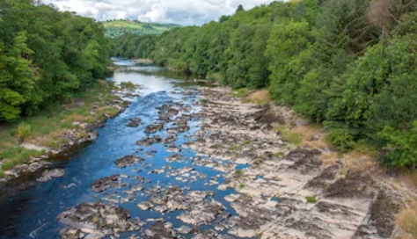
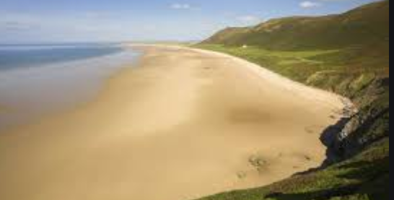
Mae ‘na lyn/oedd ac mae ‘na afon/ydd,
Mae ‘na draeth/au aur ger y môr

Slide 5
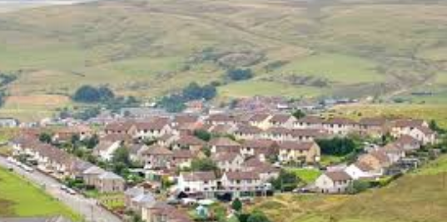
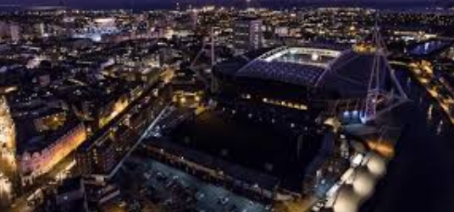
Pen/tref/i a din/as/oedd,
Can/wn yn un côr...

Slide 6
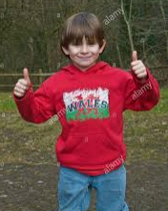
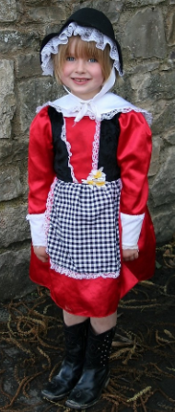
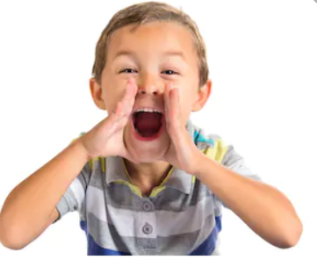
Dwi’n Gym/ro
Dwi’n Gym/raes
A dyma fi yn co/di fy llaes

Slide 7

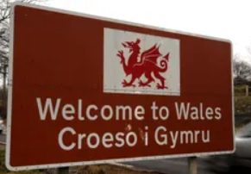
Dwi’n Gymro
Dwi’n Gymraes
Dwi’n car/u fy ngwlad
Dwi’n car/u fy iaith!

Slide 8
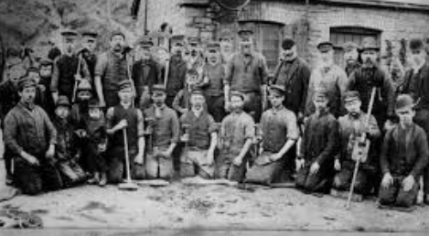
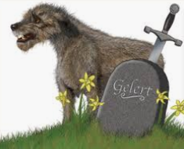
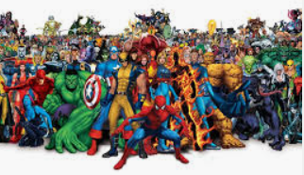
Mae na han/es
Mae na chwed/lau
Mae na ar/wyr di-ben draw

Slide 9
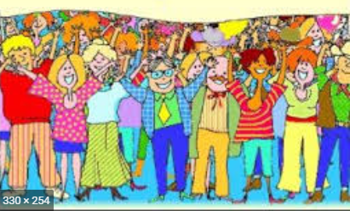

Mae na croe/so ar bob ae/lwyd
Mae pawb yn mynn/u est/yn llaw

Slide 10
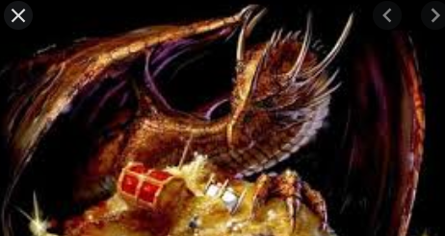

Ond mae’n rhaid i ni ei thrys/or/i
Rhoddwyd hon i ti ac i mi

Slide 11
Fe’i
garwn a’i
warch/od/wn

Slide 12
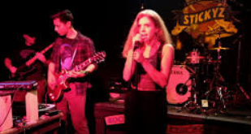
Cenwch gyda ni

Slide 13
Dwi’n Gym/ro
Dwi’n Gym/raes
A dyma fi yn co/di fy llaes

Slide 14
Dwi’n Gymro
Dwi’n Gymraes
Dwi’n car/u fy ngwlad
Dwi’n car/u fy iaith!

Slide 15

CYMRU!!!!!!
Gwaedd/wch i ben draw’r byd
CYMRU!!!
Gwaeddwch bawb yng/hyd!!!!

Slide 16
Dwi’n Gym/ro
Dwi’n Gym/raes
A dyma fi yn co/di fy llaes

Slide 17
Dwi’n Gymro
Dwi’n Gymraes
Dwi’n car/u fy ngwlad
Dwi’n car/u fy iaith!

